Slide 1
5. Teistisk evolution

Slide 2
Går Bibel & evolutionsläran att förena?
Enligt
Bibeln
Enligt
evolutionsläran
Skaparen
  Kärleksfull Skoningslös
  Tar hand om den svage Slår ihjäl den svage
Det som för världen var
svagt utvalde Gud. (1 Kor 1:27)
Skapelsen
Den som har Sonen har livet.
Den som inte har Guds Son har inte livet.
1 Joh 5:12
Skapelsen har ju blivit lagd under förgängelsen. (Rom 8:20)
  Startade "mycket gott" Startade med kaos
  Nedåtgående trend Uppåtgående trend
Människan
  Stoft + Livsande Vidareutvecklad apa
  Guds avbild Däggdjur
Gud skapade människan
till sin avbild. (1 Mos 1:27)
Döden
  Katastrof Nödvändig
  Kom genom synden Har "alltid" funnits
Den dag du äter av trädet
ska du döden dö. (1 Mos 2:17)
Frälsaren
  Räddar från synd & död Synd=överlevnadsinstinkt
  Lösning på ett problem Behövs inte
Kristus dog i de ogudaktigas ställe. (Rom 5:6)
”Om vi tar bort Adam och Eva och deras ursprungliga synd, så finner vi de patetiska resterna av Guds Son bland den bråte som blir kvar av kristendomen.”
Notes:
VO: Varför ska jag ta hand om den svage när jag har hela min existens som arten människa att tacka för att jag tidigare slagit ihjäl honom?
VO: Refererande till krigen i GT, sägs ibland att även Gud förespråkar död. Detta är dock i en fallen skapelse, medan det i evolutionen är tingens normala ordning.
VO: Om död inte är ett resultat av synd, så finns synden bara i fantasin. Fiktiv/Påhittad/Illusion.
Om synden är fantasi, behöver vi ingen frälsare (i fantasin, religiös). Jesus blir ett hjärnspöke.

Slide 3
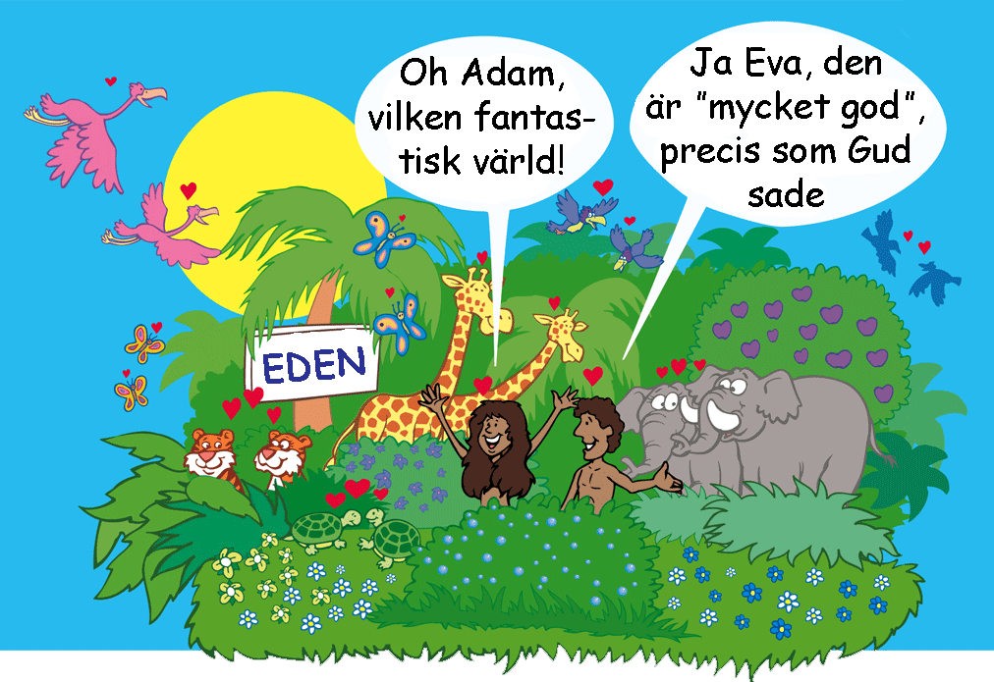
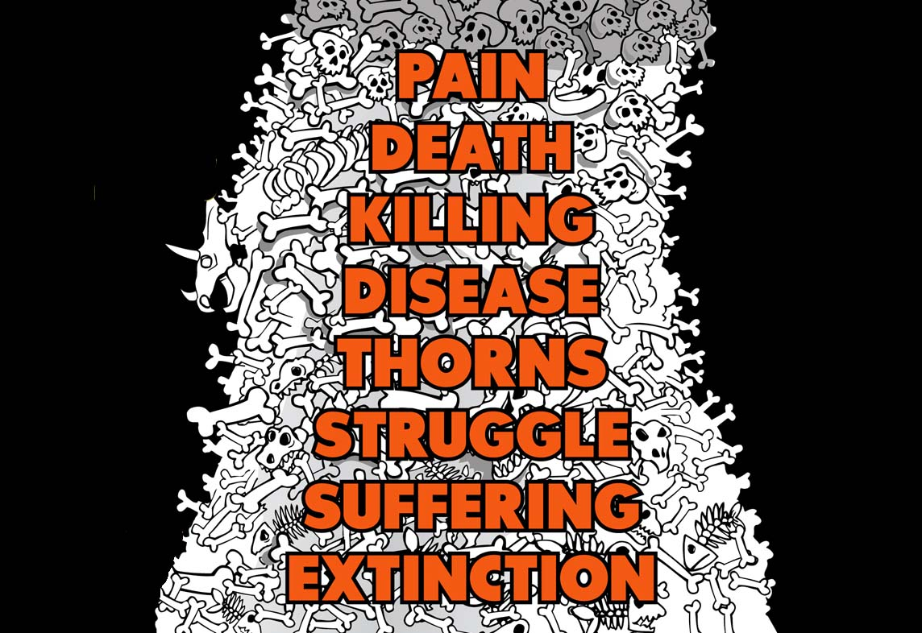
Teistisk evolution i ett nötskal
Skapelsen har ju blivit lagd under förgängelsen… Ändå finns det hopp om att även skapelsen ska befrias från sitt slaveri under förgängelsen och nå fram till Guds barns härliga frihet.
(Rom 8: 20-21)
www.answersingenesis.org
Notes:
Miljoner år av död och lidande

